Slide 1
RAPPORT ALG4
2024-2025

Slide 2
K OPTIMAL

Slide 3
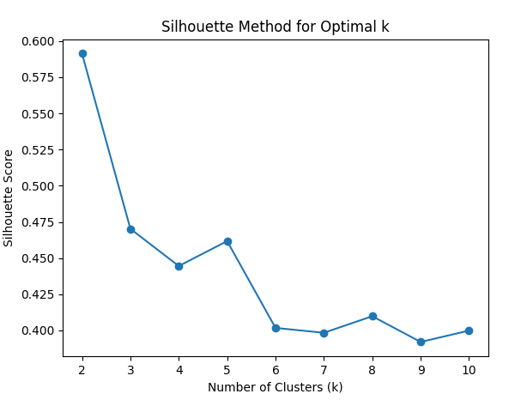
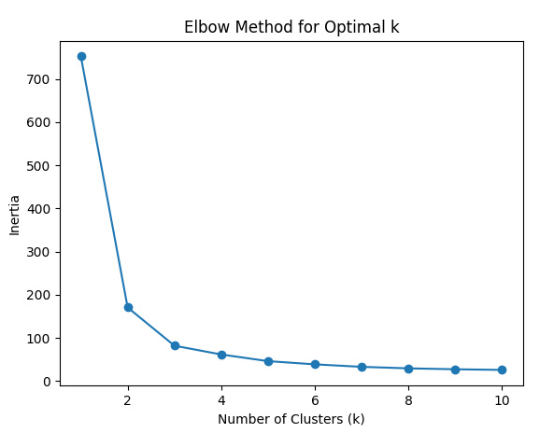
IRIS

Slide 4
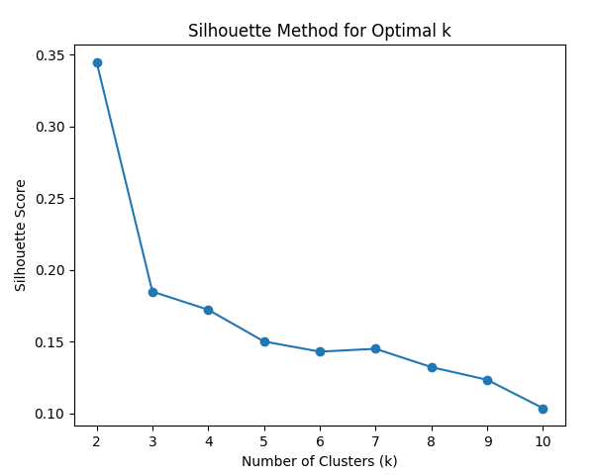
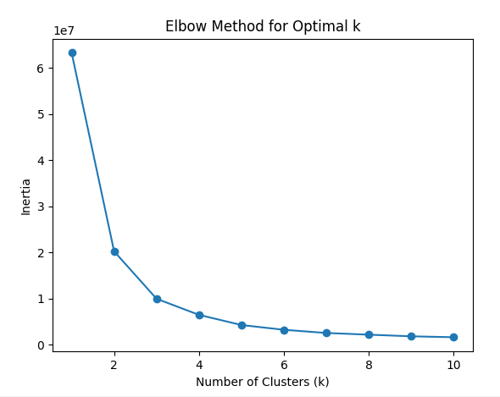
BREAST CANCER

Slide 5
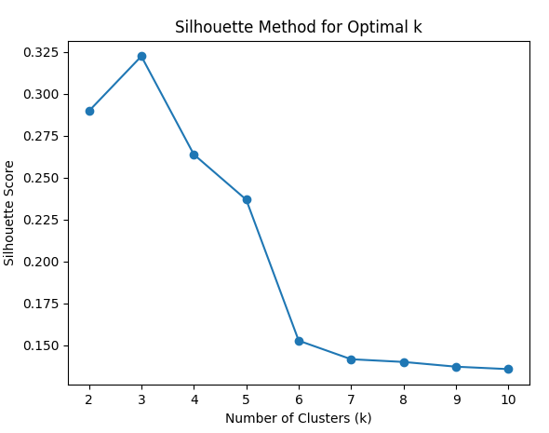
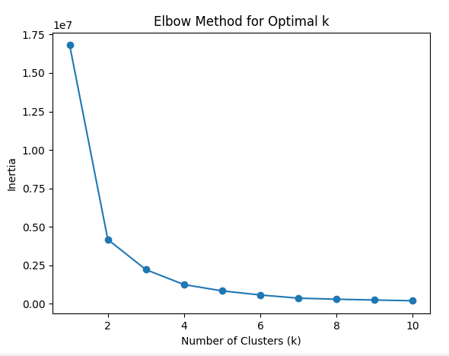
WINE

Slide 6
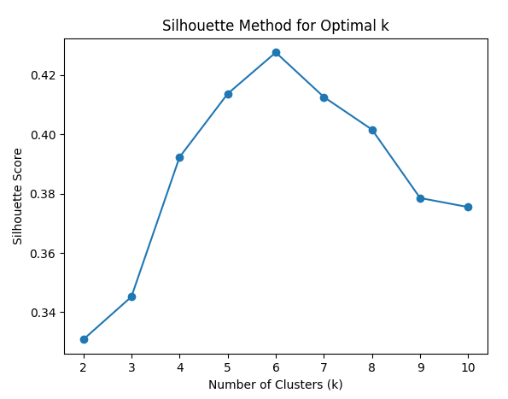
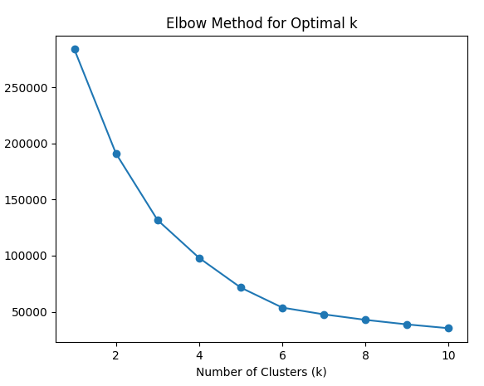
MALL CUSTOMERS

Slide 7
CONCLUSION
La méthode du coude et celle de la silhouette donnent des résultats similaires dans la majorité des cas. Cependant, pour le jeu de données Wine, la silhouette a clairement indiqué 3 clusters, tandis que le coude était visuellement ambigu entre 2 et 3. Cela montre que la silhouette offre une mesure plus objective et fiable dans les cas limites.

Slide 8
KMEANS vs KMEANS++ (no outliers)

Slide 9
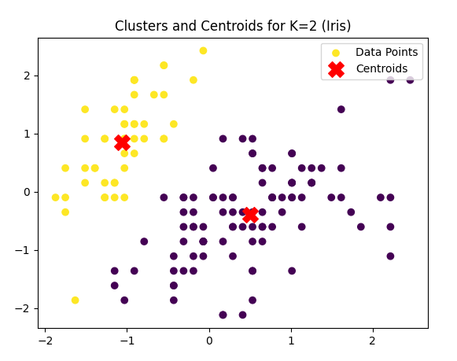
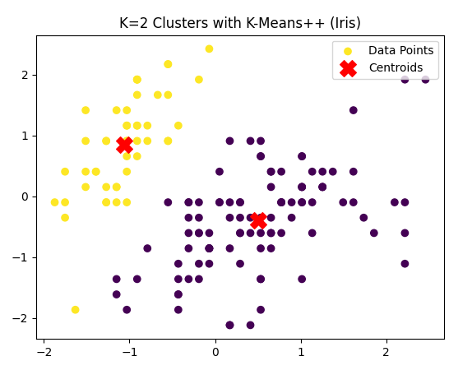
IRIS
=== Iris | K=2 ===
Inertie : 217.50
Adjusted Rand Index : 0.56
Score de silhouette : 0.58
=== Iris (K-Means++) | K=2 ===
Inertia: 217.50
Adjusted Rand Index: 0.56
Silhouette Score: 0.58

Slide 10
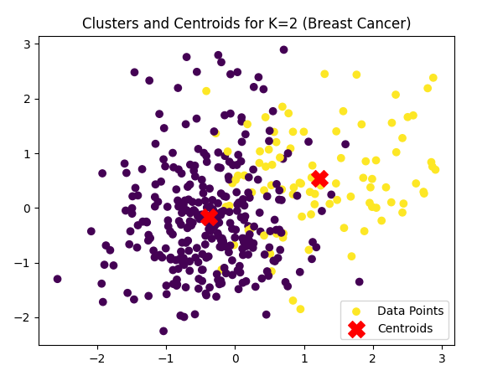
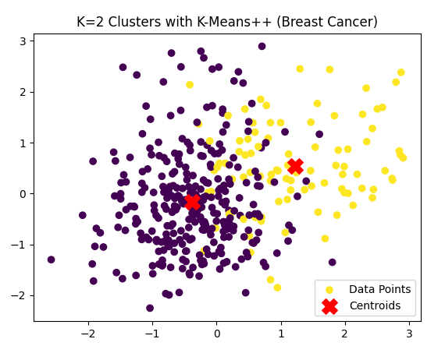
BREAST CANCER
=== Breast Cancer | K=2 ===
Inertie : 8342.54
Adjusted Rand Index : 0.72
Score de silhouette : 0.33
=== Breast Cancer (K-Means++) | K=2 ===
Inertia: 8342.54
Adjusted Rand Index: 0.72
Silhouette Score: 0.33

Slide 11
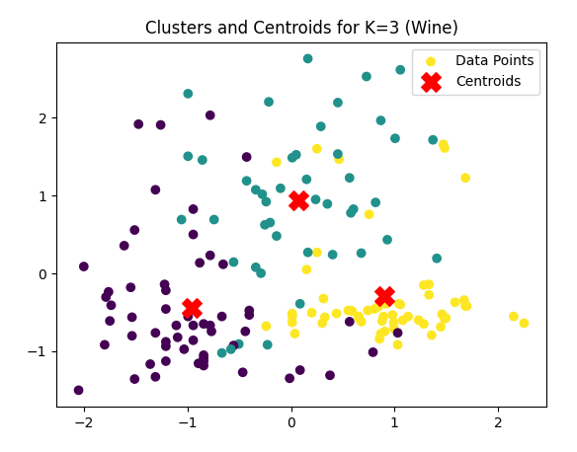
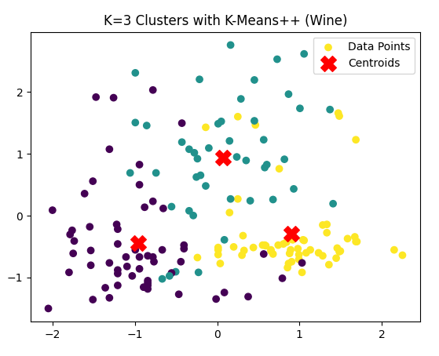
WINE
=== Breast Cancer | K=2 ===
Inertie : 8342.54
Adjusted Rand Index : 0.72
Score de silhouette : 0.33
=== Wine | K=3 ===
Inertie : 1079.66
Adjusted Rand Index : 0.95
Score de silhouette : 0.30
=== Wine (K-Means++) | K=3 ===
Inertia: 1079.66
Adjusted Rand Index: 0.95
Silhouette Score: 0.30

Slide 12
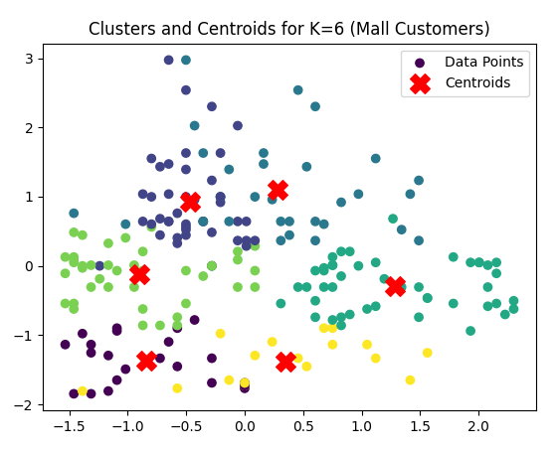
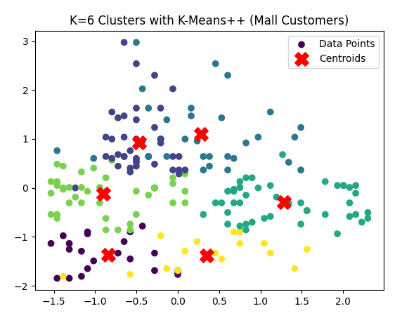
MALL CUSTOMERS
=== Mall Customers | K=6 ===
Inertie : 139.57
Score de silhouette : 0.42
=== Mall Customers (K-Means++) | K=6 ===
Inertia: 139.57
Silhouette Score: 0.42

Slide 13
CONCLUSION
Il n’y a pas de différence notable entre K-Means et K-Means++ ici, car l’option n_init=10 permet déjà de relancer l’algorithme plusieurs fois avec différentes positions initiales. Cela compense l'avantage théorique de K-Means++, qui consiste à mieux initialiser les centroïdes.

Slide 14
BOXPLOT

Slide 15
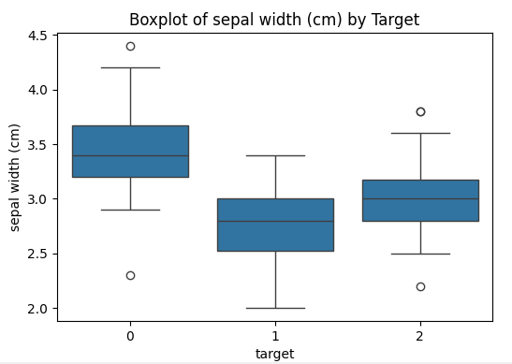
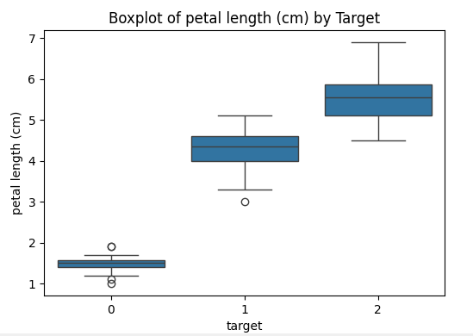
IRIS

Slide 16
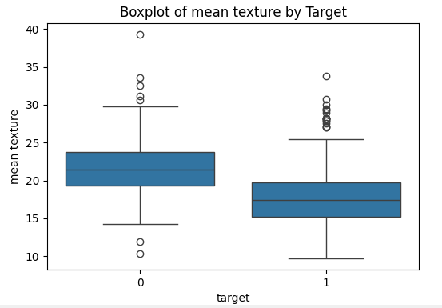
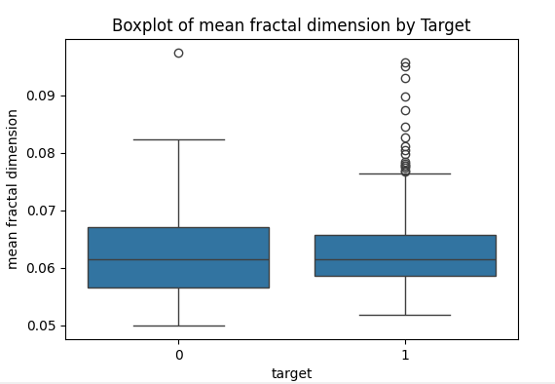
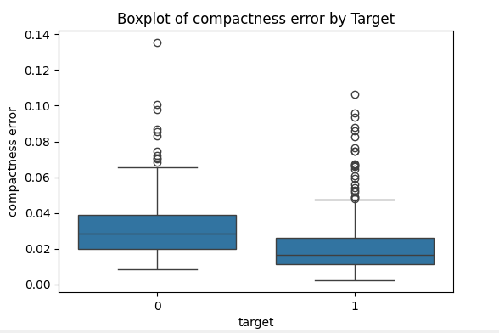
BREAST CANCER

Slide 17
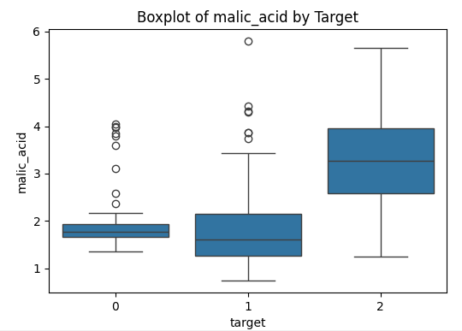
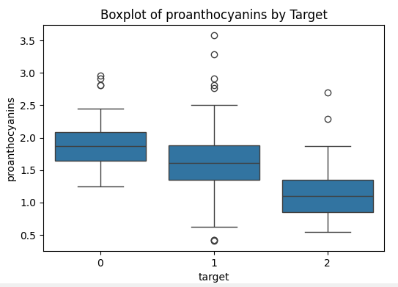
WINE

Slide 18
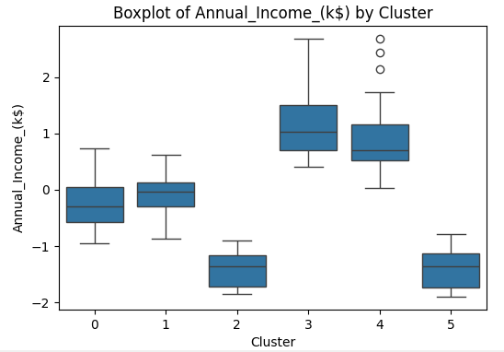
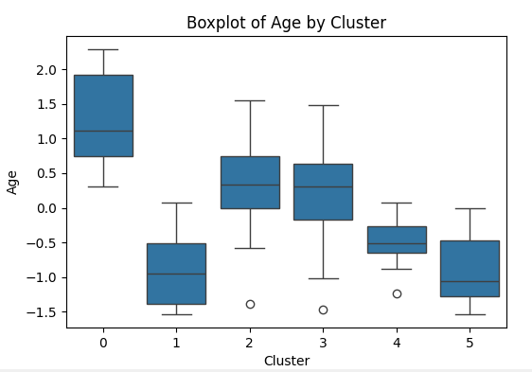
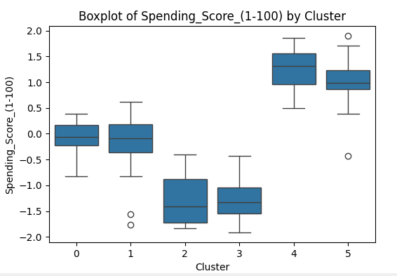
MALL CUSTOMERS

Slide 19
IQR (écart inter-quartile)

Slide 20
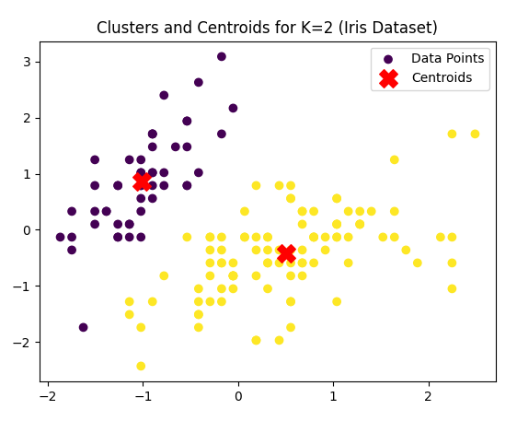
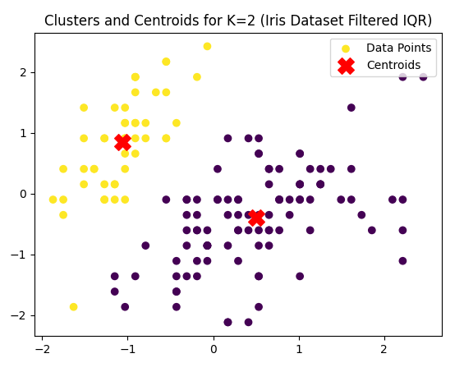
IRIS
=== Iris Dataset | K=2 ===
Inertie : 222.36
Adjusted Rand Index : 0.57
Score de silhouette : 0.58
=== Iris Dataset Filtered IQR | K=2 ===
Inertie : 217.50
Adjusted Rand Index : 0.58
Score de silhouette : 0.58

Slide 21
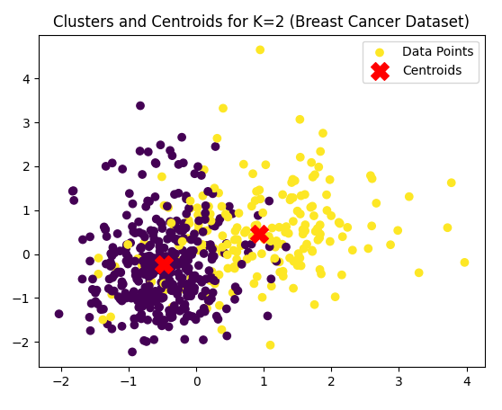
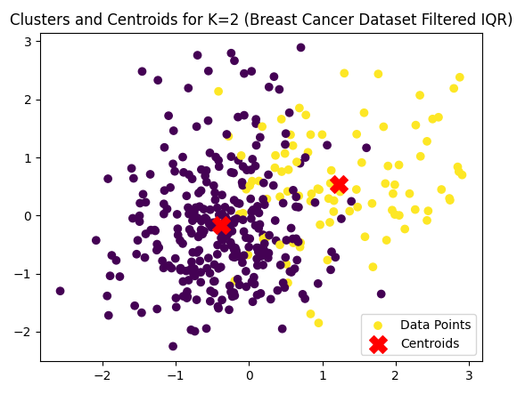
BREAST CANCER
=== Breast Cancer Dataset | K=2 ===
Inertie : 11595.53
Adjusted Rand Index : 0.65
Score de silhouette : 0.34
=== Breast Cancer Dataset Filtered IQR | K=2 ===
Inertie : 8342.54
Adjusted Rand Index : 0.72
Score de silhouette : 0.33

Slide 22
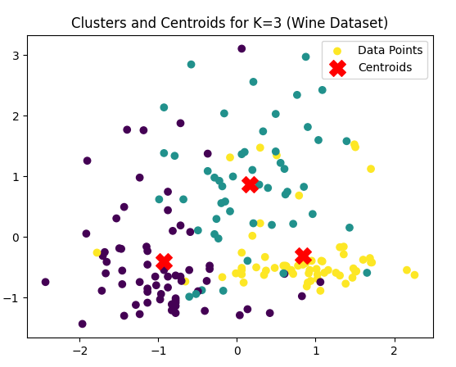
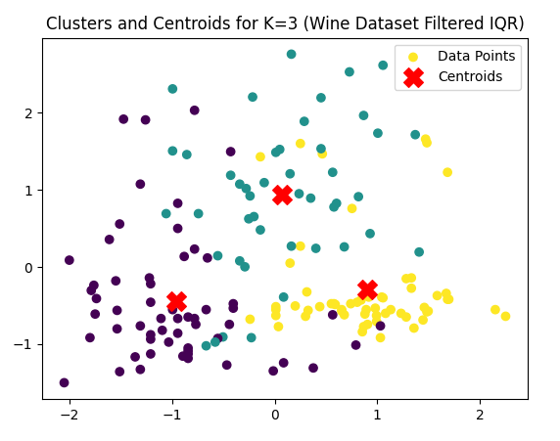
WINE
=== Wine Dataset | K=3 ===
Inertie : 1277.93
Adjusted Rand Index : 0.90
Score de silhouette : 0.28
=== Wine Dataset Filtered IQR | K=3 ===
Inertie : 1079.66
Adjusted Rand Index : 0.95
Score de silhouette : 0.30

Slide 23
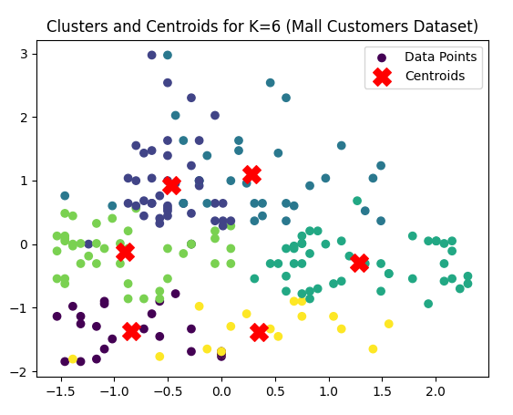
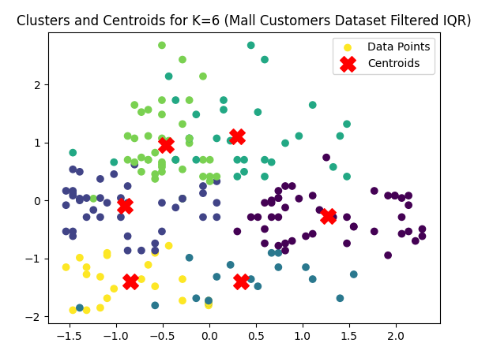
MALL CUSTOMERS
=== Mall Customers Dataset | K=6 ===
Inertie : 139.57
Score de silhouette : 0.42
=== Mall Customers Dataset Filtered IQR | K=6 ===
Inertie : 134.12
Score de silhouette : 0.43

Slide 24
CONCLUSION
L'application du filtrage IQR a légèrement amélioré l'inertie dans tous les jeux de données, montrant des clusters plus compacts. L'ARI a aussi augmenté, en particulier pour le dataset Breast Cancer (+0.07) et Wine (+0.05), ce qui indique une meilleure concordance avec les vraies classes. Les scores de silhouette sont restés stables, avec une légère amélioration sur certains cas. Globalement, le nettoyage des outliers renforce la qualité des clusters sans altérer la structure des données.

Slide 25
3D VIEW

Slide 26
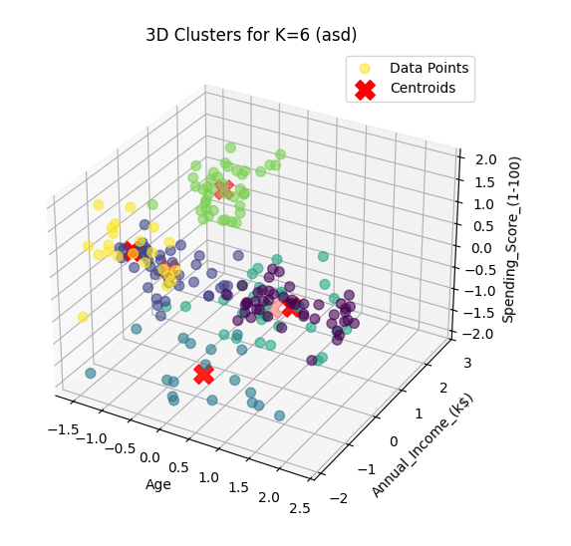
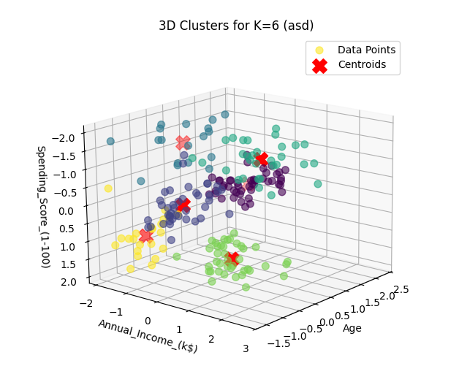
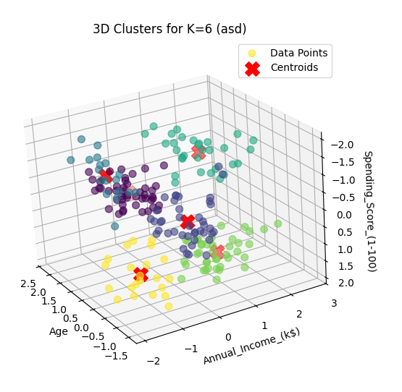
MALL CUSTOMERS

